Slide 1
BIENVENUE
A LA PRESENTATION DE
L’APPLICATION
POS

Slide 2

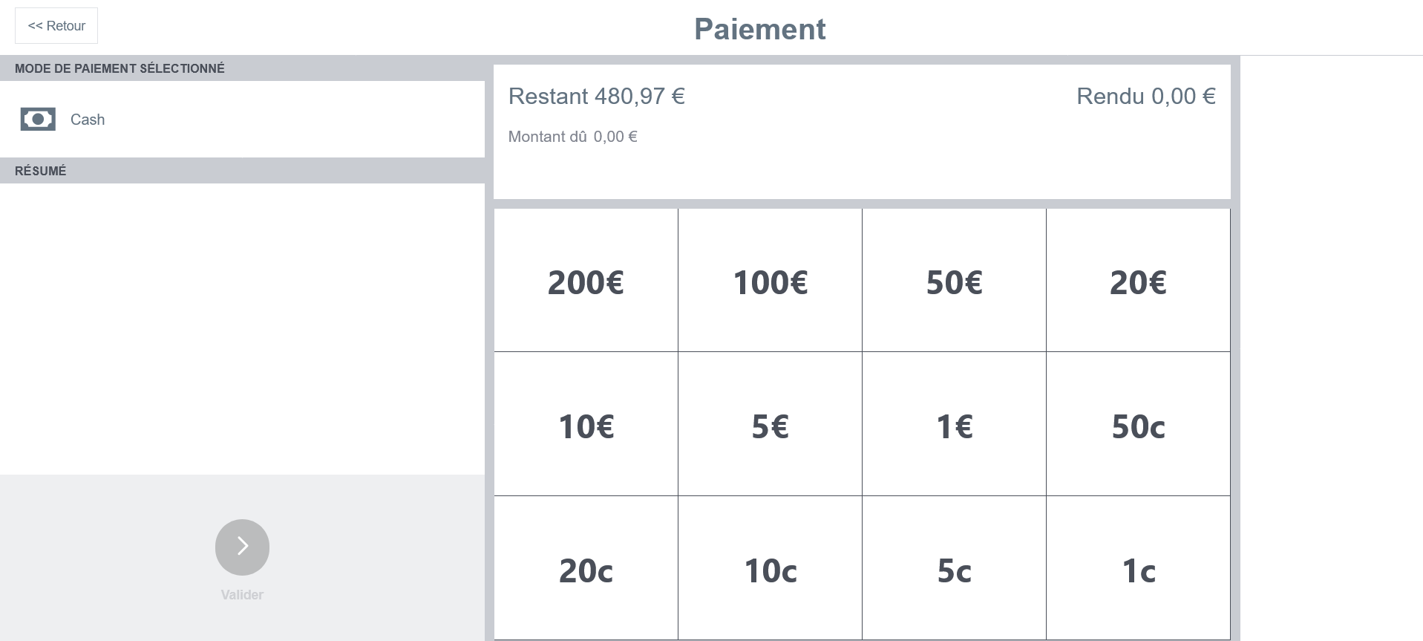
GENERALITE
CAISSE ENREGISTREUSE
POUR PLUS DE FLEXIBILITE ET MOINS D’APPELS VERS LA BASE DE DONNEES, NOTRE POS EST CE QU’IL FAUT

Slide 3
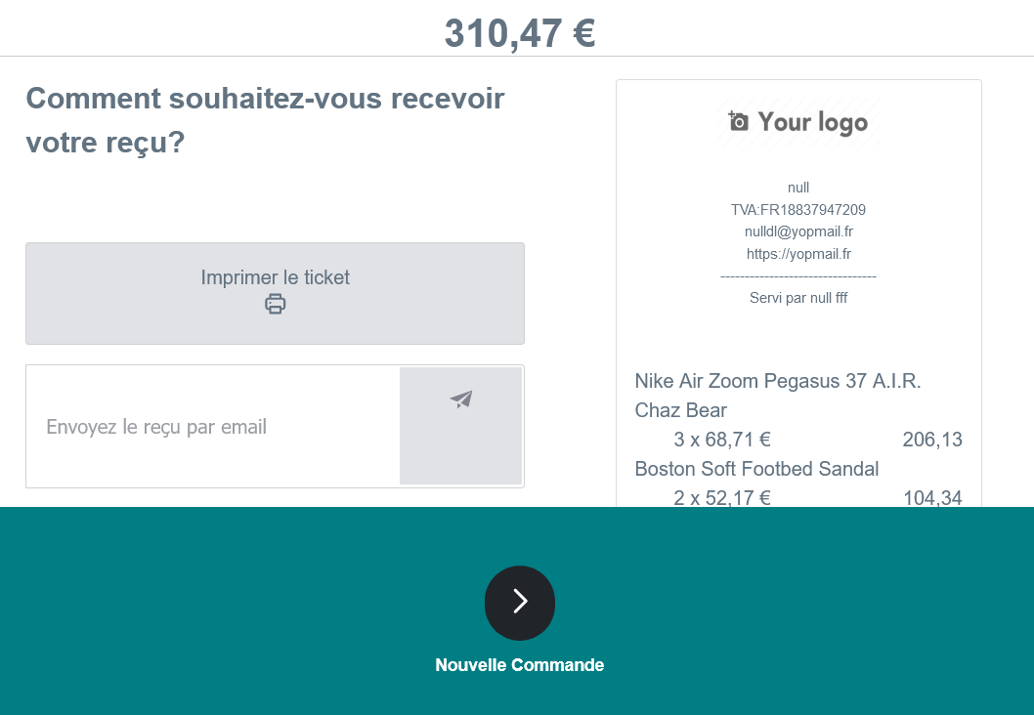
GENERALITE
CAISSE ENREGISTREUSE
POUR PLUS DE FLEXIBILITE ET MOINS D’APPELS VERS LA BASE DE DONNEES, NOTRE POS EST CE QU’IL FAUT

Slide 4
PRESENTATION
L’UTILISATION DE L’APPLICATION NECESSITE UNE CONNEXION AU PREALABLE
POS

Slide 5

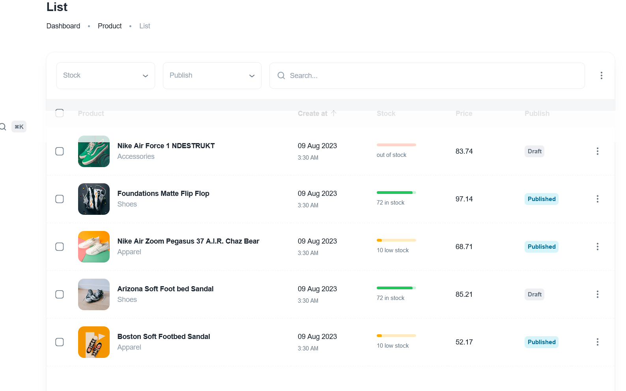
PRESENTATION
UNE LISTE GLOBALE DES PRODUITS

Slide 6
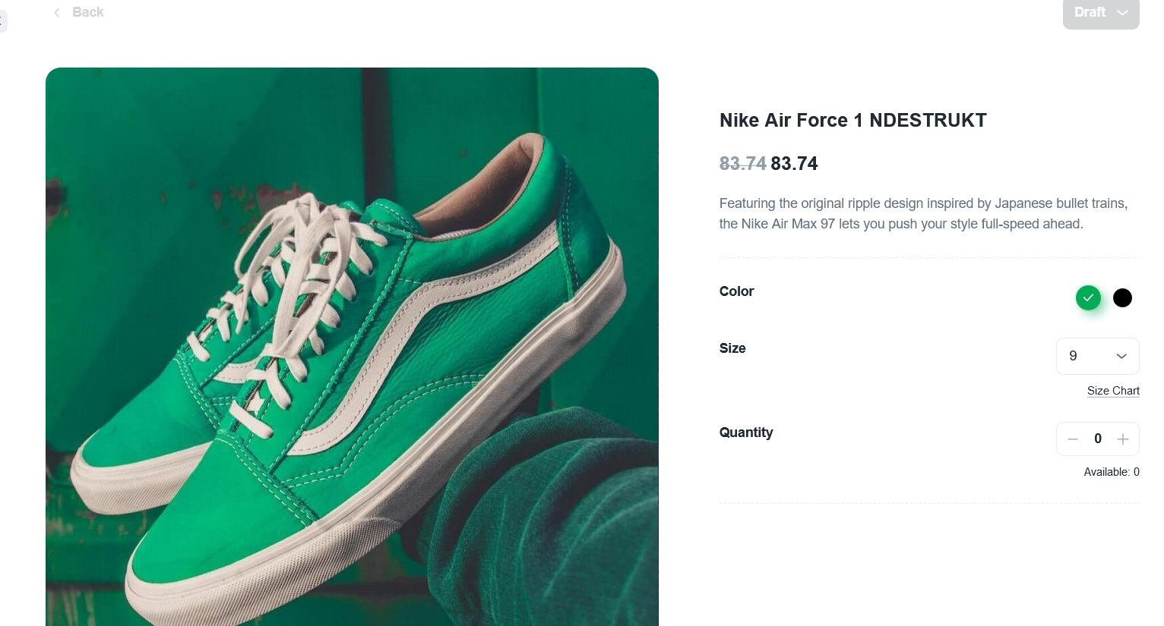
PRESENTATION
DETAILS D’UN PRODUIT

Slide 7
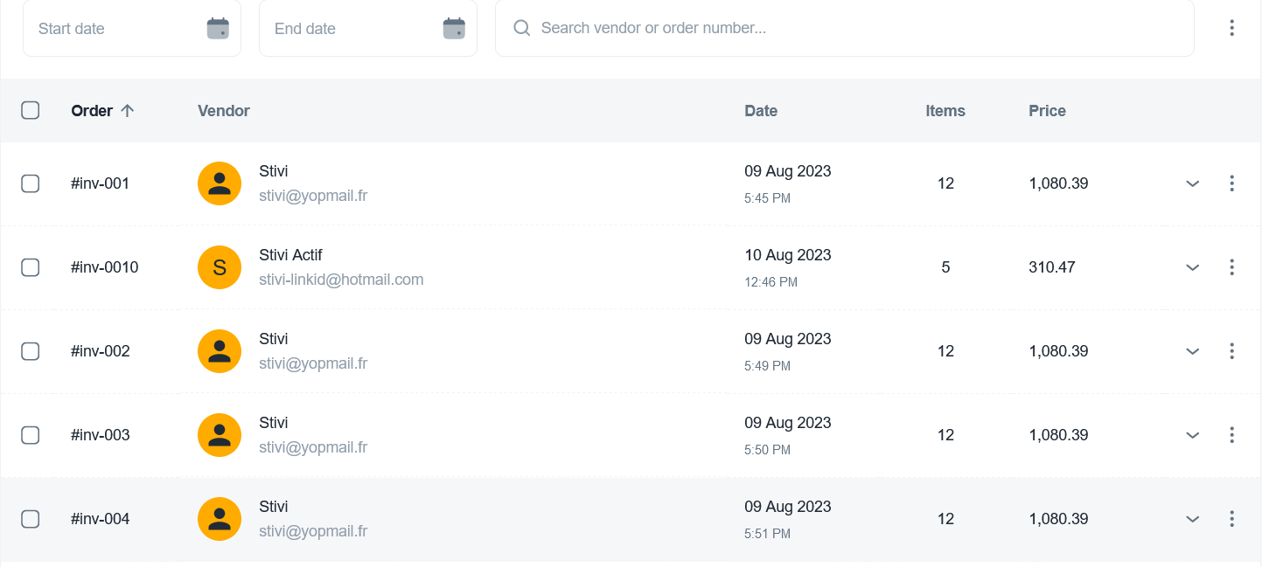
PRESENTATION
LISTE DES COMMANDES ENREGISTREES

Slide 8
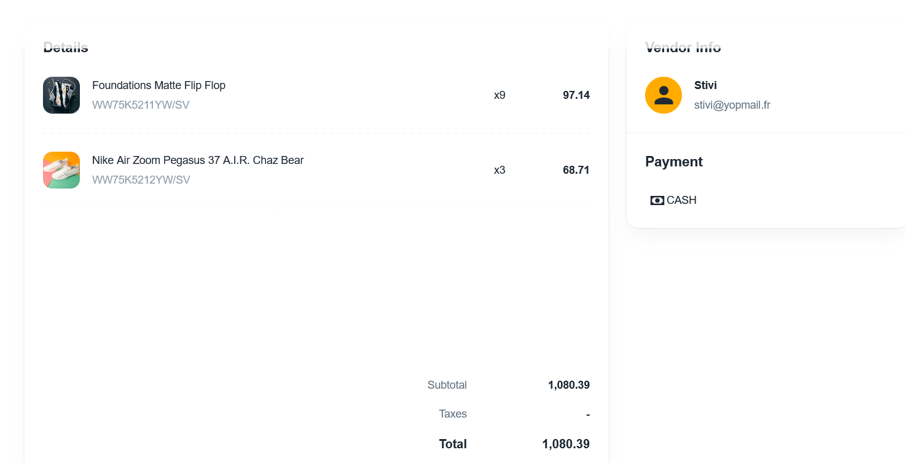
PRESENTATION
DETAILS D’UNE COMMANDE

Slide 9
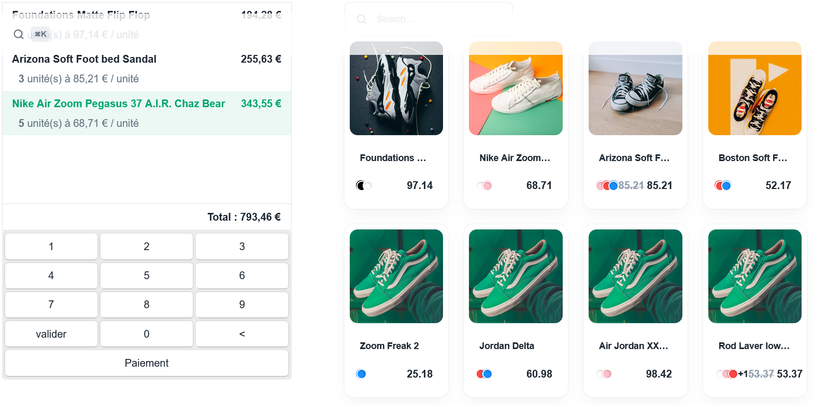
PRESENTATION
INTERFACE DE POINT DE VENTE

Slide 10
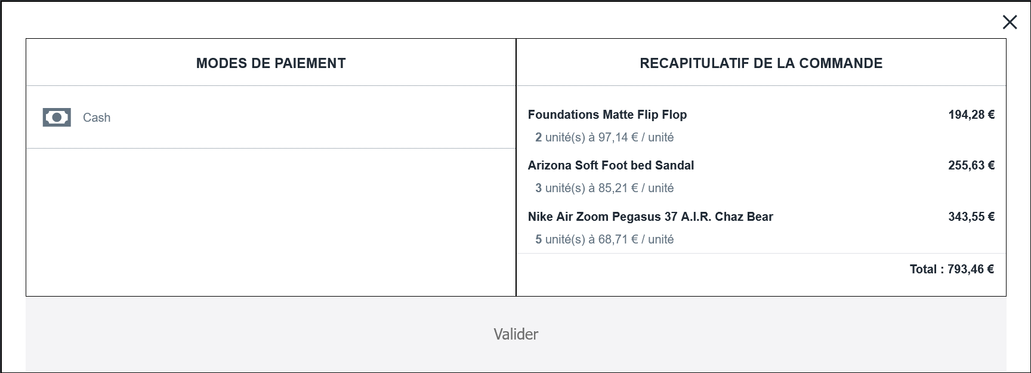
PRESENTATION
CHOIX DU MOYEN DE PAIEMENT

Slide 11
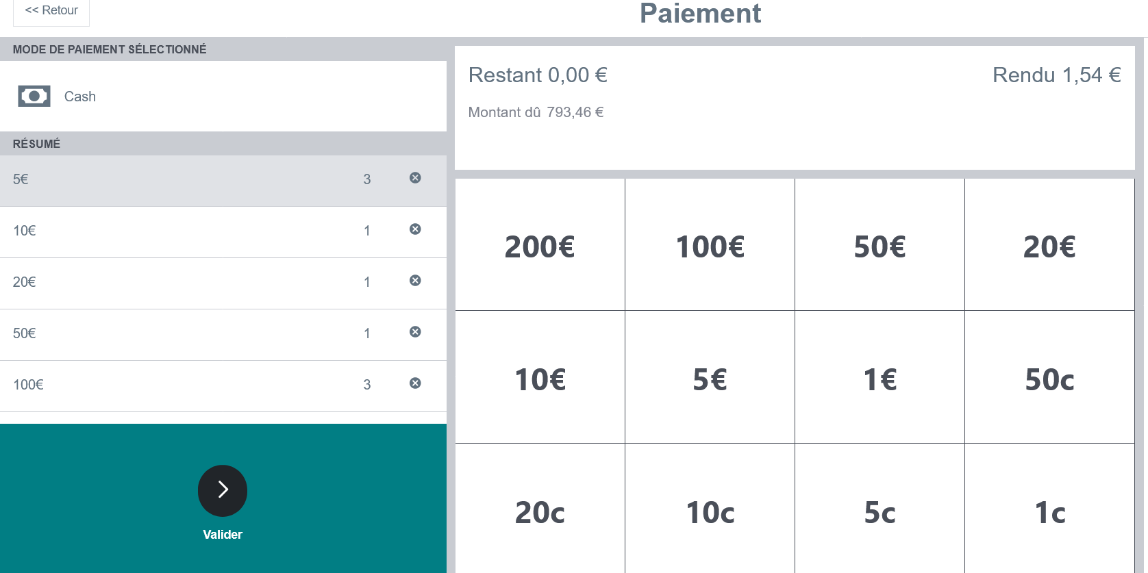
PRESENTATION
INTERFACE CAISSE ENREGISTREUSE

Slide 12
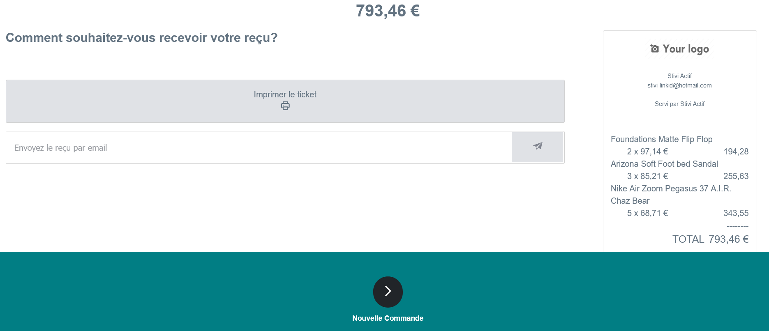
PRESENTATION
INTERFACE DE LA FACTURE GENEREE

Slide 13
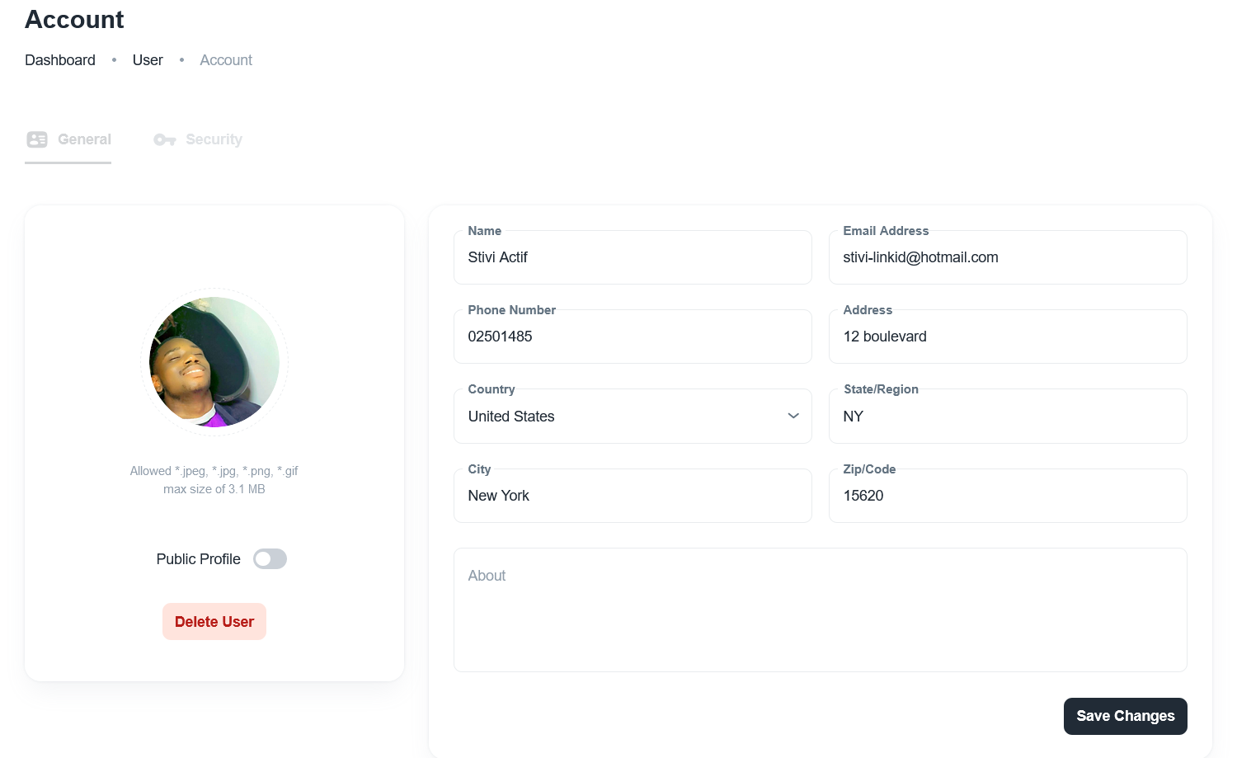
PRESENTATION
INTERFACE MISE A JOUR UTILISATEUR CONNECTE

Slide 14
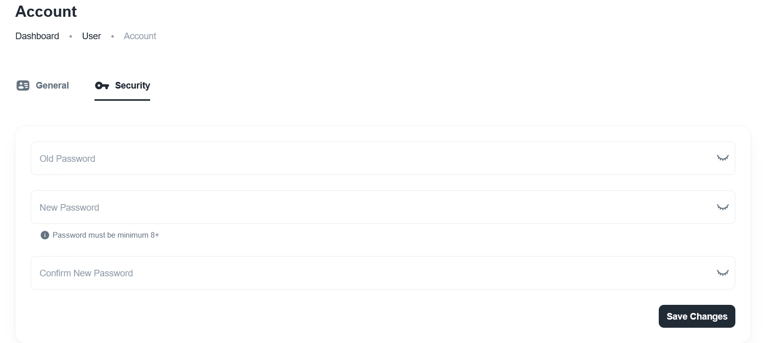
PRESENTATION
INTERFACE MISE A JOUR DU MOT DE PASSE DE L’UTILISATEUR CONNECTE

Slide 15
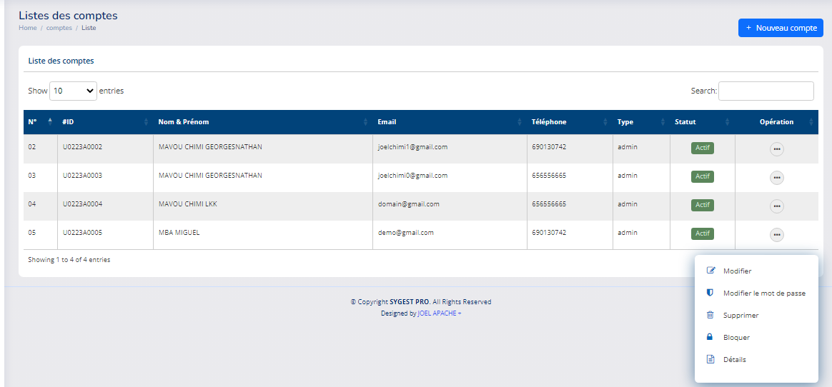
PRESENTATION
LISTE DES DIFFERENTS COMPTES POUVANT SE CONNECTER A LA PLATEFORME

Slide 16
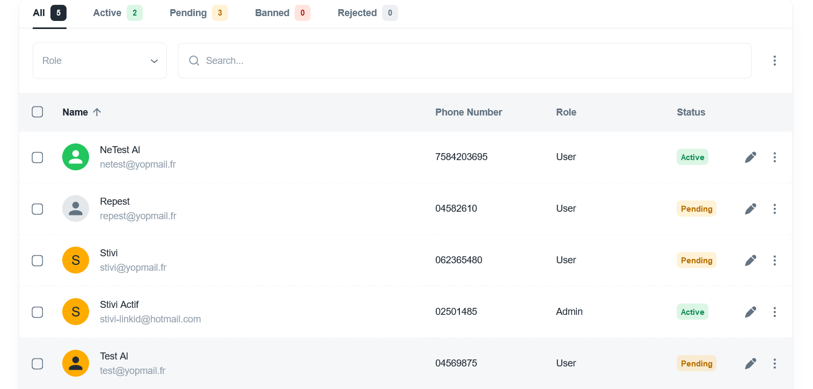
PRESENTATION
LISTE DES UTILISATEURS (VISIBLE UNIQUEMENT PAR LE ROLE ADMIN)

Slide 17
AVANTAGES
AVANTAGES DE
POS
TRAITEMENT DE COMMANDES ENCORE PLUS RAPIDE
UN CONTROL DES STOCKS EN LOCAL ET LIGNE OPTISIMISE
POSSIBILITE D’ENVOYER DES FACTURES PAR EMAIL A DES CLIENTS

Slide 18
FIN
MERCI POUR VOTRE ATTENTION

